Slide 1
Генетическое программирование
Идею генетического программирования (ГП) - впервые предложил Коза в 1992 году, опираясь на концепцию генетических алгоритмов

Slide 2
Хромосомы в ГП
В ГП хромосомами являются программы. Программы представлены как деревья с функциональными (промежуточные) и терминальными (конечные) элементами. Терминальными элементами являются константы, действия и функции без аргументов, функциональными - функции, использующие аргументы.

Slide 3
Пример
Для примера можно рассмотреть функцию 2+x*4/7, представленную на рисунке 1.
Терминальные элементы T = {2,x,4,7},
Функциональные элементы F = {+,*,/}.

Slide 4
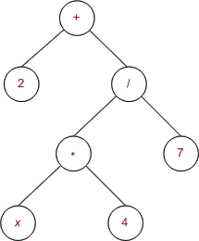
Древовидное представление функции 2+x*4/7

Slide 5
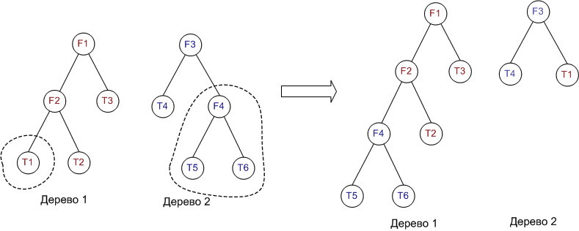
Скрещивание

Slide 6
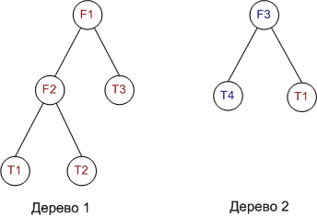
Разрешение конфликтной ситуации

Slide 7
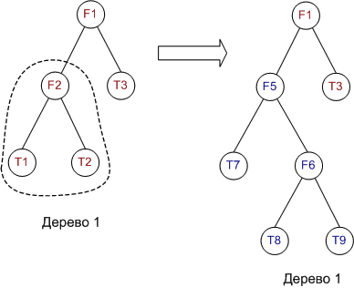
Мутация

